Slide 1
АТТЕСТАЦИОННЫЙ ПРОЕКТ
Тема: Веб-програма для інтерактивної взаємодії з користувачем
Выполнил: ст. гр. ИПЗс-15-1 Киктев В.А.
Руководитель
проекта: Доц. Каук В.И.

Slide 2
Цель работы
Разработать веб-программу для интерактивного взаимодействия с пользователем.
которая будет прерывать работу пользователя через заданные промежутки времени с целью дать мозгу и глазам отдохнуть. А для более продуктивного отдыха вашего мозга нужно отвлечься, поэтому на выбор у пользователя будет возможность выбрать интерактивные медиа приложения, которые помогут ему сделать перерыв более интересным.

Slide 3
Анализ предметной области
Целенаправленной данной работы обусловлена тем, что работа современного человека заключается во взаимодействии с компьютерами. И длительное беспрерывное времяпровождение за компьютером вредит вашему здоровью. Поэтому что бы помочь человеку справится с этими проблемами, ему нужно напоминать, что бы он не забывал делать перерывы между работой. Которые способствуют не только отдыху для глаз и спины, но и мозговой разрядке.

Slide 4
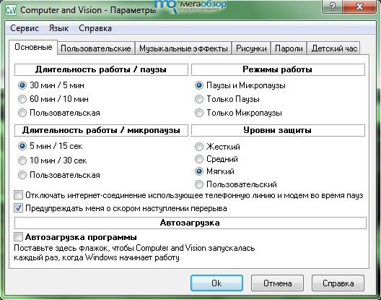
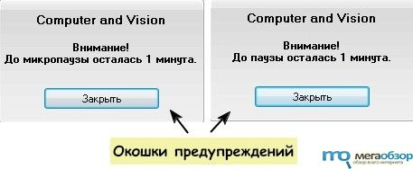
Аналог Computer & Vision

Slide 5
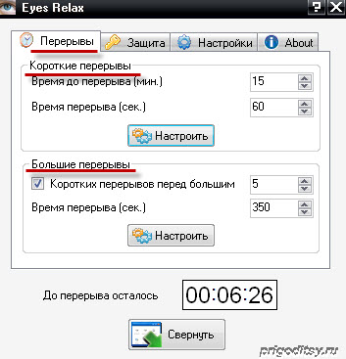

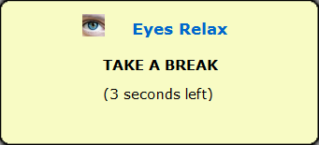
Аналог Eyes Relax

Slide 6
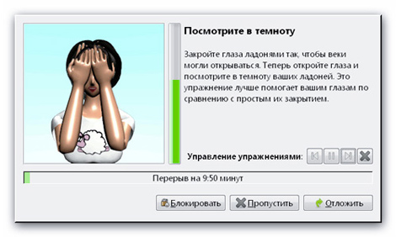
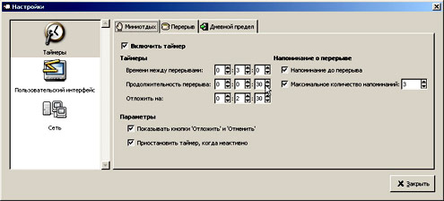
Аналог Workrave

Slide 7
Постановка задачи
Основное задание программного продукта заключается в отвлечении пользователя от работы, через заданные промежутки времени, для создания ему небольших, но интересных перерывов, путем интерактивного взаимодействия с системой. Данная система будет состоять из двух ролей: пользователь и администратор.
Для роли пользователя необходимо реализовать:
- Авторизацию, Регистрацию аккаунта;
- Авторизацию с помощью социальных сетей;
- Просмотр личного кабинета;
- Возможность редактирования личной информации;
- Возможность настраивать промежутки времени, через которые система будет делать перерыв;
- Возможность выбирать приложения, которые будут воспроизводиться во время перерыва;
- Возможность просмотра лучших результатов в выбранном приложении;
- Пополнение виртуального финансового счета внутри системы для покупки платных приложений;

Slide 8
Постановка задачи
- Пополнение виртуального финансового счета внутри системы для покупки платных приложений;
В случае возникновения проблем, возможность связаться с администратором сервиса.
Для роли администратора необходимо реализовать:
- Авторизацию;
- Просмотр личного кабинета;
- Возможность редактирования личной информации;
- Добавление новых приложений;
- Назначение пользователей роли администратор;
- Возможность ответить пользователю в случае возникновения проблем или вопросов.

Slide 9










Технології та інструменти
CodeFirst

Slide 10
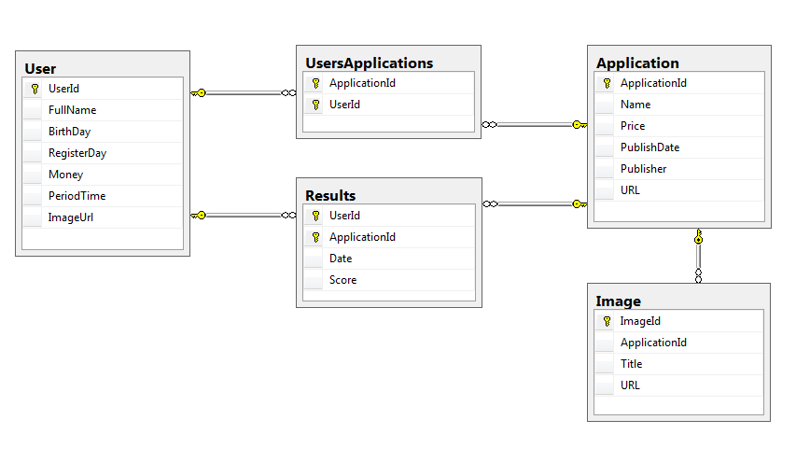
Структура базы данных

Slide 11
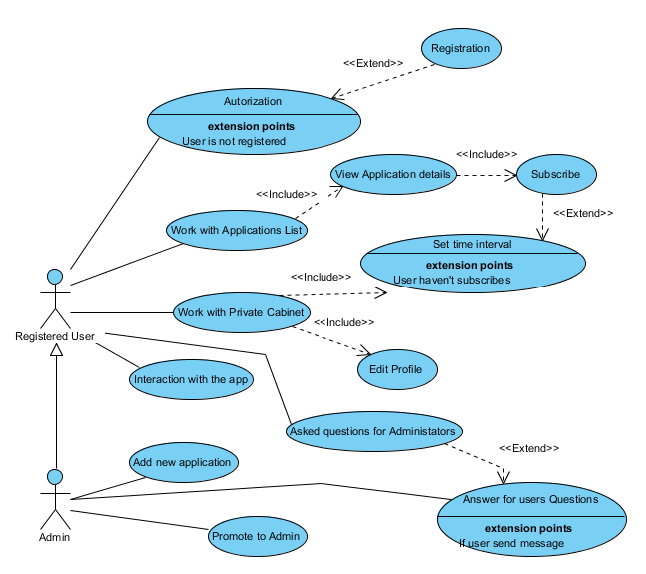
Диаграмма Use Case

Slide 12
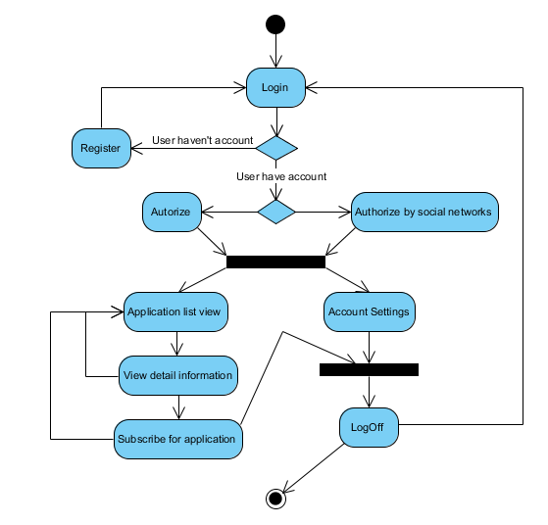
Activity диаграмма

Slide 13
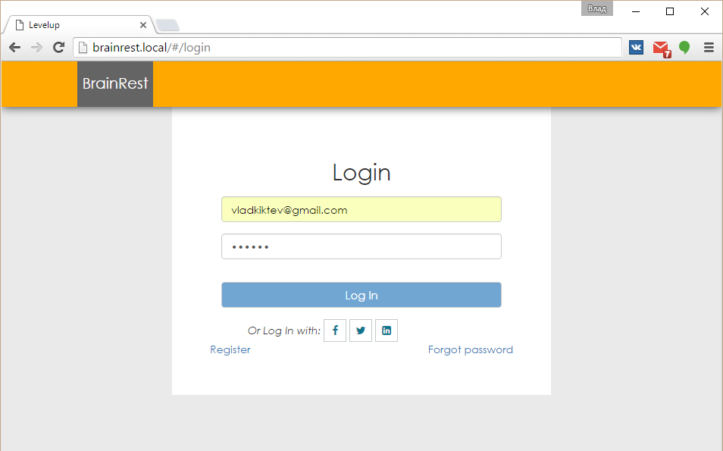
Страничка авторизации

Slide 14
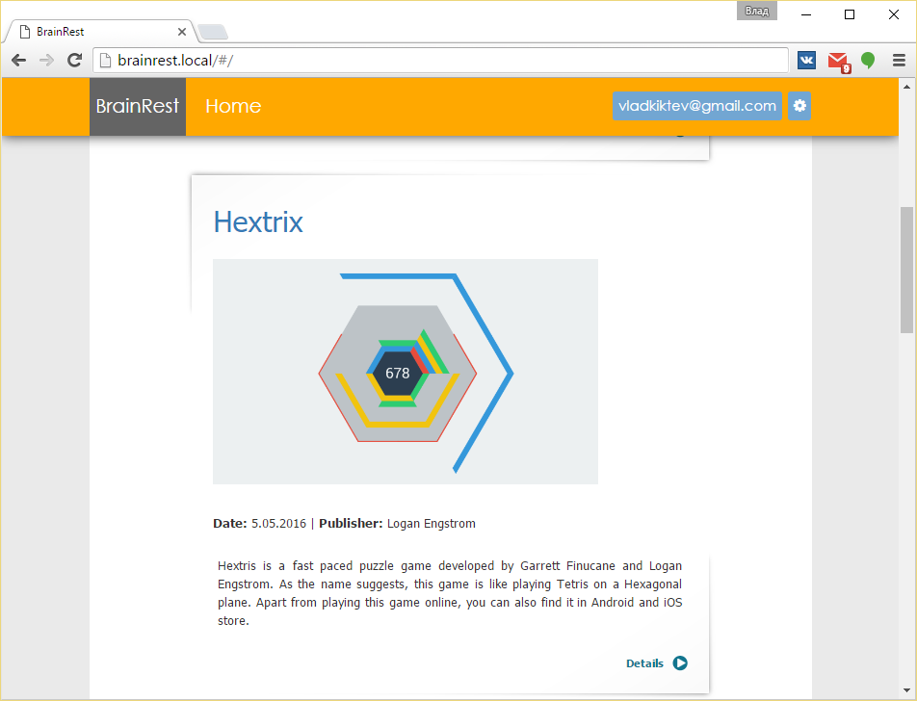
Домашняя страница программы

Slide 15
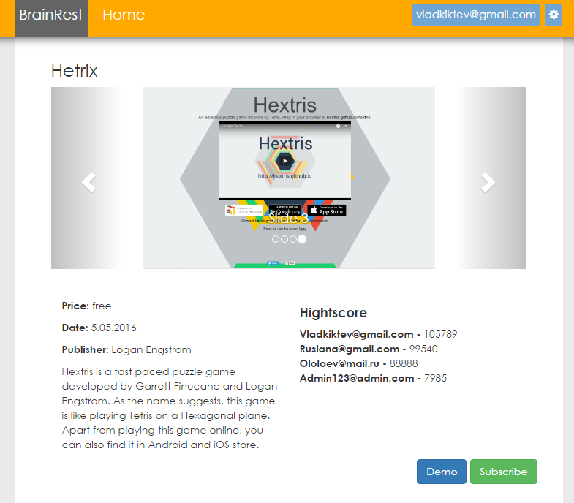
Страница детальной информации

Slide 16
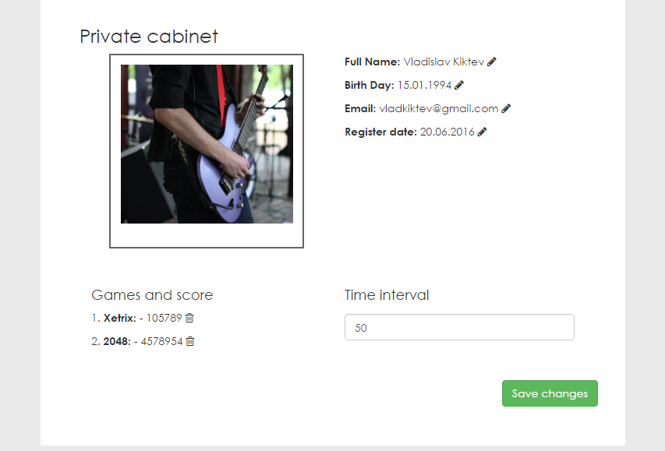
Страница личного кабинета

Slide 17
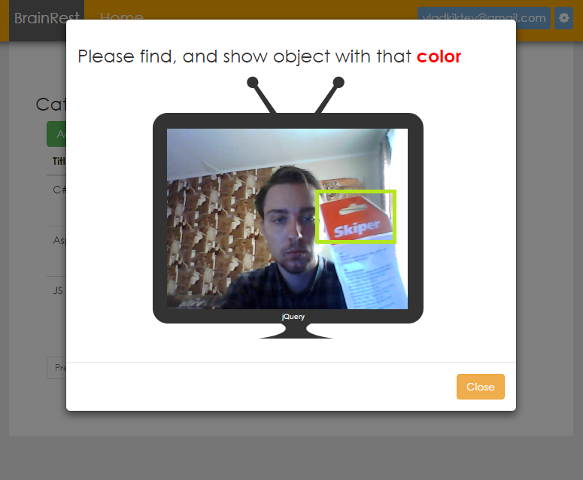
Страница с активным приложением

Slide 18
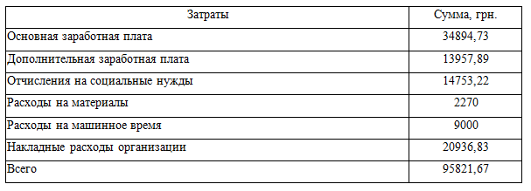


Экономика

Slide 19
Выводы
В результате работы была создана веб-программа для интерактивного взаимодействия с пользователем.
Разработанная система организует для пользователя небольшие перерывы спустя заданные им промежутки времени и делает их более интересными, путем подключения интерактивных приложений, выбранный случайным образом из списка приложений, которые добавил себе пользователь.
Также в ходе аттестационной работы были решены следующие задачи:
- проведен анализ алгоритмов распознавания образов;
- проведен анализ и UML-моделирование предметной области;

Slide 20
Дальнейшее развитие
Дальнейшее развитие системы включает в себя:
Реализацию более расширенной настройку системы;
Синхронизацию систему с социальными сетями, что бы пользователи могли публиковать новости о своих достижениях и рекордах в социальных сетях;
А также расширение монетизации системы, что бы можно было размещать ненавязчивую рекламу на сайте и создания партнерских программ, что позволит более качественно развивать систему.

